Slide 1
圖表編輯器

Slide 2
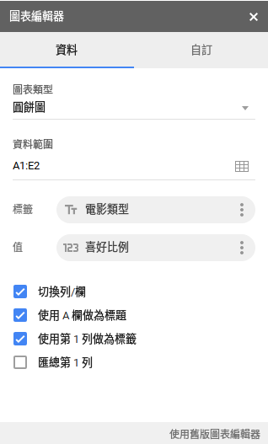
說明
圖表編輯器是協助編輯圖表的工具。

Slide 3
開啟圖表編輯器

Slide 4
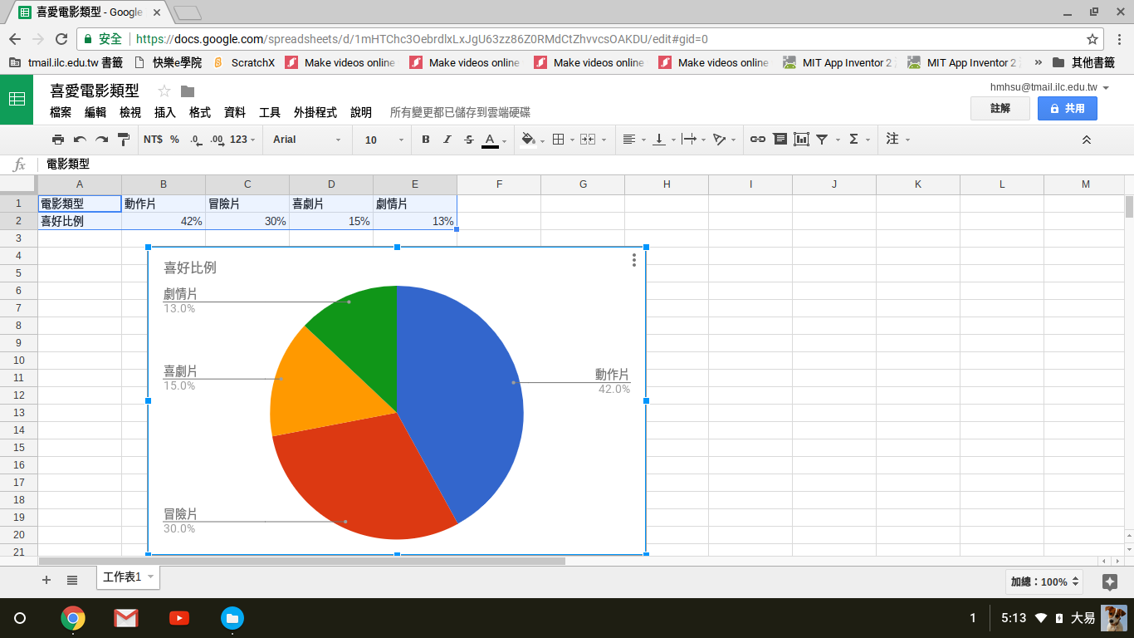
選取要編輯的圖表

Slide 5
點擊「 」圖示

Slide 6
點選「編輯圖表」

Slide 7
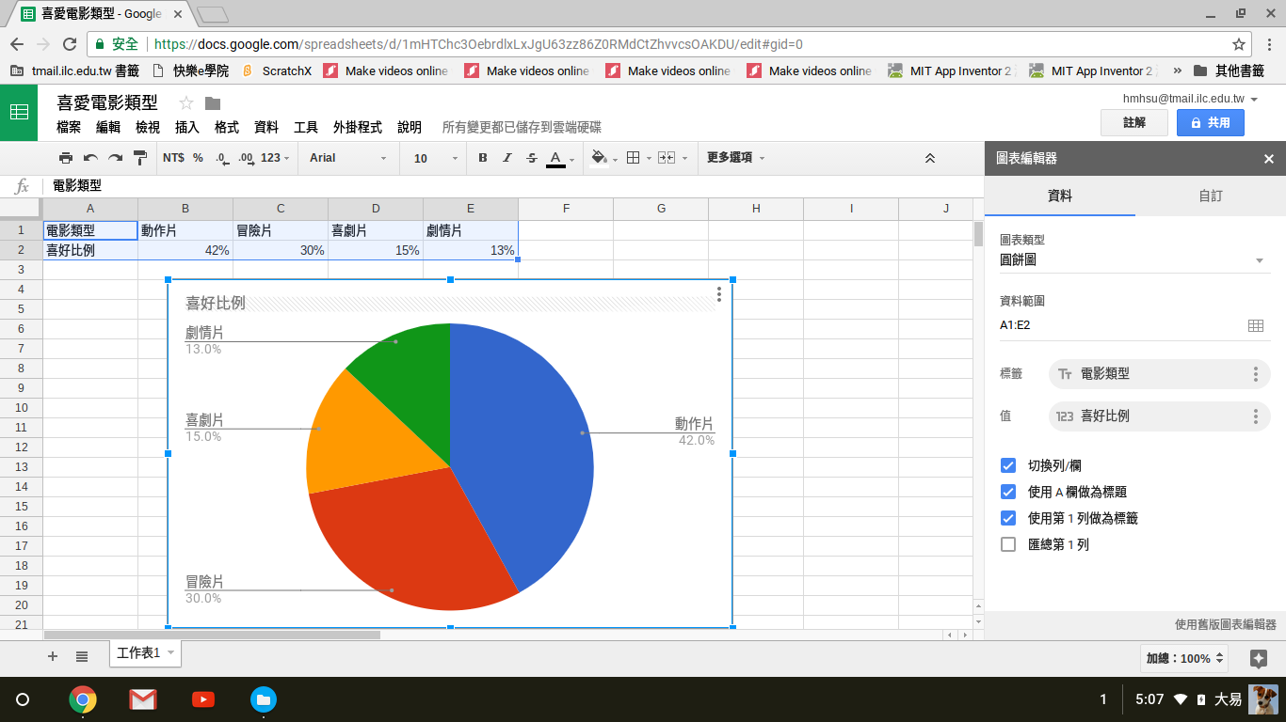
顯示圖表編輯器

Slide 8
圖表編輯器使用

Slide 9
選擇圖表類型

Slide 10
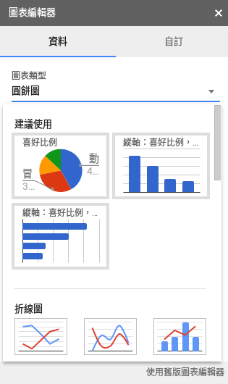
點選下拉式選單，選擇類型

Slide 11
資料範圍

Slide 12
點擊「 」圖示修改範圍

Slide 13
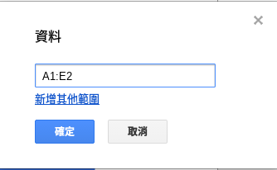
修改或新增範圍

Slide 14
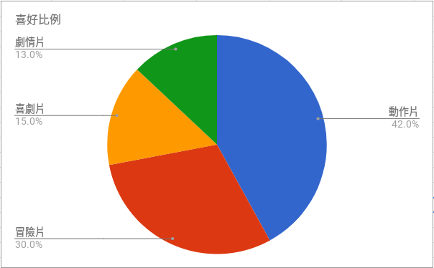
標籤與值
標籤
值

